Slide 1
Мосты Лондона
Пудкова Ксения
Группа И-2

Slide 2
Мосты Лондона - одни из тех достопримечательностей, которые определяют облик города. Но помимо великолепного зрелища, которое они собой представляют, у каждого моста есть своя история и свое лицо. А некоторые из них просто дышат историей!

Slide 3
Мост Ватерлоо (Waterloo Bridge)
Вестминстерский мост (Westminster Bridge)
Хаммерсмитский мост (Hammersmith Bridge)
Лондонский мост (London Bridge)
Та́уэрский мост (Tower Bridge)

Slide 4
Мост Ватерлоо (Waterloo Bridge)

Slide 5
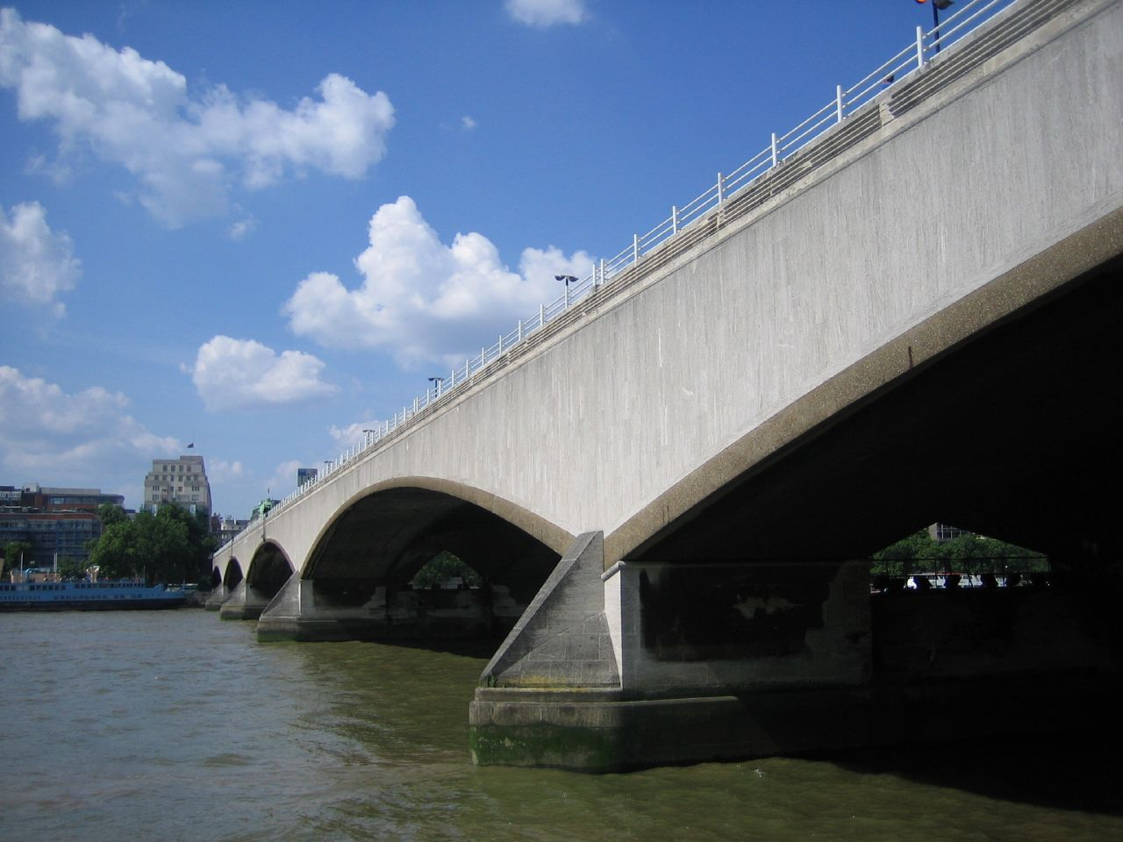
Арочный мост через Темзу в Лондоне, соединяющий Вестминстер и Ламбет. Современный мост был открыт в 1945 году на месте построенного в 1817 году одноимённого моста, названного в честь победы в Битве при Ватерлоо. Балочный мост Ватерлоо имеет серый цвет, конструкция схожа с построенным в 1973 году Лондонским мостом, но Ватерлоо имеет 4 опоры, а Лондонский — две.

Slide 6
Старый мост бы сделан из гранита, имел 9 арок, разделённых двойными греко-дорическими колоннами. До 1878 года мост был платным. В 1945 году состоялось открытие современного моста. Гранит старого моста пошёл в дело - в частности, был использован для строительства некоторых монументов (например, в Веллингтоне, Новая Зеландия, был построен монумент собаке Paddy the Wanderer). Это единственный из всех лондонских мостов, пострадавший от германских бомбёжек во время Второй мировой войны. Речь идёт о новом, только построенном мосте. На мосту произошло знаменитое убийство болгарского диссидента Георги Маркова. 7 сентября 1978 года тот шёл через мост, когда незнакомец (судя по всему это был агент болгарских спецслужб) "случайно" уколол его зонтиком. К вечеру у Маркова развилась лихорадка, резко ухудшилось общее самочувствие и 11 сентября он скончался. Расследование полиции установило, что с помощью зонтика в икру его ноги была имплантирована металлическая капсула с ядом рицином. Есть американский фильм 1940 года с названием Мост Ватерлоо.

Slide 8
Вестминстерский мост (Westminster Bridge)

Slide 9
В настоящее время это старейший мост центрального Лондона. Ему полтора века. По виду - это обычный арочный мост, похожий, например, на Саутворкский мост, мост Ламбет и мосты Блэкфрайерз. Его отличие от них в том, что у него самое большое среди современных лондонских мостов количество арок - 7 (у перечисленных мостов их всего 5). Также узнать Вестминстерский мост помогает его расположение - западный конец моста соседствует с Вестминстерским дворцом (зданием английского парламента) и, в частности, с Биг Беном - знаменитой башней с часами и колоколом. С названием моста всё просто - он пересекает Темзу в том месте, где на её левом берегу расположен район Вестминстер и одноимённый дворец. Мост выкрашен в зелёный цвет, что имеет символическое значение - это цвет скамеек в Палате общин, которая располаеатся в ближайшей к мосту части Вестминстерского дворца. Первый мост на этом месте был выстроен в 1750 году. Он стал вторым мостом (после Лондонского), построенным через Темзу. Мост был сделан из камня. В 1862 году был построен современный чугунный мост. В 2005-07 годах мост подвергся реконструкции.

Slide 11
Хаммерсмитский мост (Hammersmith Bridge)

Slide 12
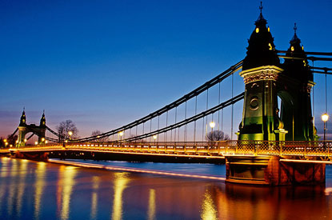
Подвесной мост через Темзу в западном Лондоне. Мост связывает центр лондонского боро Хаммерсмит и Фулэм на северном берегу Темзы с районом Барнс боро Ричмонд-апон-Темз. Мост позволяет автомобильное движение и проход пешеходов. Это второй постоянный мост на данном месте.

Slide 13
Сооружение моста было одобрено парламентским законом в 1824 году, на следующий год мост начали строить. Это был первый подвесной мост через Темзу, он был спроектирован Уильямом Тирни Кларком. Строительство моста обошлось в £80,000, проезд по мосту был платным.
К 1870-м годам мост Хаммерсмит уже не справлялся с нагрузкой тяжелого транспорта, его собственники обеспокоились, когда в 1870 году 11-12 тысяч людей столпились на мосту для того, чтобы просмотреть на лодочную регату, которая под мостом проходила отметку чуть меньше половины дистанции гонки протяженностью 4¼ мили. В 1884 году временный мост был воздвигнут для поддержания движения во время строительства постоянного моста.
Современный подвесной мост был спроектирован инженером сэром Джозефом Безалеттом и покоится на том же фундаменте, что и старая конструкция Кларка. Новый мост был построен компанией Диксон, Эпплби и Торн. Мост был открыт наследным принцем Эдуардом 11 июня 1887 года.

Slide 14
Лондонский мост (London Bridge)

Slide 15
Современный Лондонский мост существует недолго - чуть более 30 лет. Это последний в серии мостов, которые возводились примерно на одном и том же месте ещё с римских времён (и все они назывались Лондонскими). Лондонский мост был первым и долгое время (до XVIII века) оставался единственным мостом Лондона, отсюда его название.
Интересные факты Своей национальной особенностью - левосторонним дорожным движением - Англия обязана старому Лондонскому мосту. Обязательное левостороннее движение по нему было введено в 1756 году специальным указом. Указ законодательно закрепил давно сложившуюся традицию - конные экипажи преимущественно ездили по левой стороне дороги, чтобы кучер случайно не задел хлыстом прохожего, идущего по тротуару. С тех пор левостороннее движение для англичан стало традиционным.
11 июля 2009 года В этот субботний день праздновали 800 лет с открытия первого каменного моста через Темзу - старого Лондонского моста.

Slide 16
история строительства 1) несколько поколений деревянных мостов I-XII века Первый мост через Темзу был построен ещё римлянами в 40х годах, во времена завоевания ими Британии, когда они, перебравшись через Темзу на её северный берег, основали там своё поселение – Лондиниум, ставшее со временем столицей Британской провинции Римской империи (и давшее начало Лондону). Мост этот постоянно разрушался (из-за штормов, пожаров или атак кораблей викингов) и восстанавливался. 2) старый Лондонский мост 1209 - 1832 гг. Это первый каменный мост через Темзу, он был построен в 1176-1209 годах, при жизни трёх королей - Генриха II, Ричарда Львиное Сердце и его брата Джона. Старый Лондонский мост был заселён- на нём располагались дома, в том числе многоэтажные. По своей сути мост был обычной лондонской улицей. Мост неоднократно разрушался ,страдал от пожаров. До 1750 года (когда был открыт Вестминстерский мост) Лондонский мост оставался единственным мостом через Темзу, расположенным в центральном Лондоне. К 1763 году все здания на мосту были снесены, а сам мост расширен. С 1800 года начали возникать предложения о строительстве нового моста - к тому времени Лондонскому мосту исполнилось почти 600 лет.

Slide 18
3) новый Лондонский мост 1831-1967 гг. Существовало несколько проектов нового моста, был утверждён проект Джона Ренни (John Rennie), строительством руководил его сын – тоже Джон Ренни, т.к. отец его к началу строительства скончался. В 1831 году состоялось официальное открытие нового моста королём Вильямом IV. Новый мост был построен примерно в 60 м западнее старого, так что во время строительства некоторое время рядом стояли два моста, до тех пор пока в 1832 году старый Лондонский мост не был разрушен. При разрушении моста нашли человеческие останки, которые просто выкинули в реку. Позже выяснилось, что это были, вероятно, останки Питера Коулчёрча (Peter Colechurh), который руководил строительством старого моста, умер в 1205 году и был похоронен в склепе на мосту.
В ХХ веке мост постепенно перестал справляться с всё увеличивающимся транспортным потоком (и оседал примерно на 2,5 см каждые 8 лет) и, наконец, британское правительство выставило мост на продажу. Его купил один американский бизнесмен за 2,5 млн. долларов (есть легенда, что он перепутал Лондонский и Тауэрский мосты и купил не тот мост, который хотел). Мост разобрали в 1967 году и по частям перевезли в Америку, где в 1971 году его вновь собрали. Теперь он соединяет берега канала на озере Хавасу в Lake Havasu City, штат Аризона. 4) современный Лондонский мост существует с 1973 года Как только мост Ренни разобрали, было принято решение о строительстве на его месте нового Лондонского моста, в 1973 году состоялось его официальное открытие королевой Елизаветой II .

Slide 19
Новый Лондонский мост в конце XIX века.

Slide 20
Та́уэрский мост (Tower Bridge)

Slide 21
Тауэрский мост - самый знаменитый мост Лондона, являющийся одним из символов города.

Slide 22
Он имеет необычный, легко запоминающийся и узнаваемый внешний вид: на массивных речных опорах стоят две готические башни, соединённые разводными пролётами и двумя высотными пешеходными галереями. Мост облицован камнем светло-серого цвета, металлические конструкции его выкрашены в белый, синий и красный цвета (красного цвета в экстерьере моста меньше всего, поэтому он незаметен издалека, в частности на фотографиях моста общим планом) - это цвета государственного флага Объединённого Королевста, Union Jack'а. Таким мост стал в 1977 году (до этого, с момента своего открытия, он весь был шоколадного цвета), и перекрасили его в честь юбилея королевы Елизаветы II (в 1976 году ей исполнилось 50 лет). В 2008 году было объявлено о начале 4х-летнего косметического ремонта моста, в ходе которого с него планируется снять старую краску и заново выкрасить мост в бело-синий цвет. От всех остальных лондонских мостов и вообще всех мостов через Темзу Тауэрский мост отличается следующим: это самый низко расположенный в течении Темзы мост (он первым встречается, если подниматься по ней из Северного моря) и это единственный из всех мостов, который является разводным.
История строительства Решение о строительстве моста было принято в связи с тем, что во второй половине 19 века стал развиваться восточный район Лондона - Ист-Энд и жителям его стало неудобно перебираться (пешком и на транспорте) на другой берег реки по ближайшему к ним Лондонскому мосту. Построенный в 1870 году туннель под Темзой Tower Subway предназначался лишь для пешеходов (правда задумывался он и использовался поначалу как тоннель метро) и решил проблему лишь частично. В 1876 специально созданный комитет принял решение строить новый мост восточнее Лондонского. Мост должен был быть разводной, чтобы пропускать большие корабли в Лондонский Пул. Был объявлен конкурс проектов, из полсотни которых победил проект Гораце Джонса. Случилось это лишь в 1884 году. Строительство моста началось летом 1886 года и было закончено спустя 8 лет. Торжественное открытие нового моста состоялось 30 июня 1894 года Принцем Уэльским Эдуардом и его супругой принцессой Александрой.

Slide 23
Строительство моста

Slide 24
Фотография конца 19 века. Мост выкрашен в шоколадный цвет.

Slide 25
Фотография конца 19 века. Мост в процессе разведения пролётов.

Slide 26
Мост ночью

